Slide 1
HSC
I
N
F
O
RMA
T
I
O
N
&
C
O
M
M
U
N
I
CA
T
I
O
N
T
E
C
H
N
O
L
O
G
Y
WELCOME
ICT

Slide 2
শিক্ষক পরিচিতি
মোঃ লোকমান হাকিম
প্রভাষক,
তথ্য ও যোগাযোগ প্রযুক্তি
সৈয়দপুর মহিলা মহাবিদ্যালয়

Slide 3
অধ্যা
য়
দ্বি
তী
য়
শিরোনাম
ডেটা কমিউনিকেশন ও কম্পিউটার নেটওয়ার্কিং
আজকের পাঠঃ
ডেটা ট্রান্সমিশন মোড

Slide 4
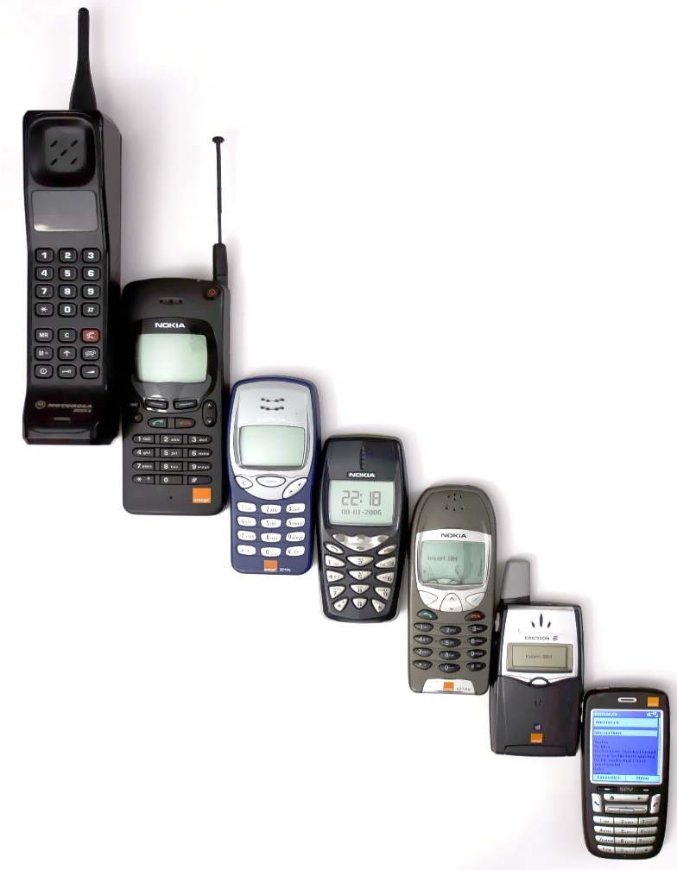
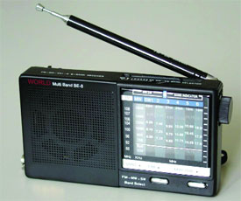
নিচের ছবি গুলি লক্ষ্য করি

Slide 5
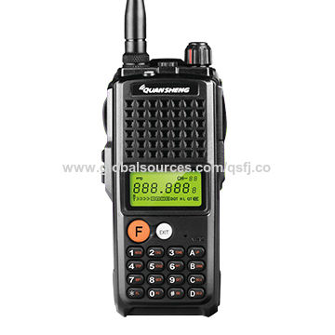
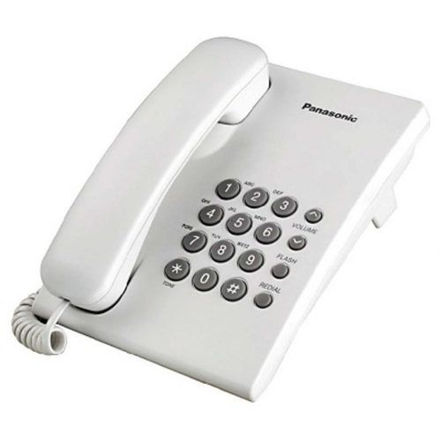
নিচের ছবি গুলি লক্ষ্য করি

Slide 6
শিখন ফল
১. ডেটা ট্রান্সমিশন মোড কী বলতে পারবে?
২. ডেটা ট্রান্সমিশন মোড এর শ্রেনী বিভাগ করতে পারবে?
৩. ডেটা কিমিউনিকেশন মাধ্যম আলোচনা করতে পারবে।

Slide 7
ডেটা ট্রান্সমিশন মোড
ডেটা কমিউনিকেশন ব্যবস্থায় উৎস
থেকে গন্তব্যে ডেটা পাঠানো হয়। উৎস থেকে
গন্তব্যে ডেটা ট্রান্সফারের ক্ষেত্রে ডেটা প্রবাহের
দিককে ডেটা ট্রান্সমিশন মোড বলা হয়।

Slide 8
ডেটা প্রবাহের দিকের উপর ভিত্তি করে ডেটা ট্রান্সমিশন মোড এর শ্রেনী বিভাগ
সিমপ্লেক্স
ডেটা ট্রান্সমিশন মোড
হাফ-ডুপ্লেক্স
ফুল-ডুপ্লেক্স

Slide 9
সিমপ্লেক্স (Simplex)
Simplex Data ট্রান্সমিশন মোডে কেবলমাত্র একদিকে ডেটা প্রেরণের ব্যবস্থা থাকে । সিমপ্লেক্স মোডে কেবলমাত্র “ক” হতে “খ” এর দিকে ডেটা প্রেরণ করা যাবে। কিন্তু “খ” হতে “ক” এর দিকে ডেটা প্রেরণ সম্ভব নয়। যেমনঃ রেডিও এবং টিভি ব্রডকাস্ট,Computer থেকে Printer এ ডেটা প্রেরণ, কী-বোর্ড থকে কম্পিউটারে ডেটা প্রেরণ ইত্যাদি।
মাধ্যম ( Medium)
ক
খ
চিত্রঃ সিমপ্লেক্স (Simplex)

Slide 10
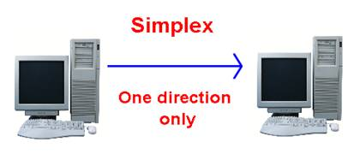

Slide 11
হাফ-ডুপ্লেক্স (Half-Duplex)
Half-Dplex Data ট্রান্সমিশন মোডে উভয় দিকে ডেটা প্রেরণের ও গ্রহনের ব্যবস্থা থাকে , তবে তা একই সময়ে সম্ভব নয়। যে কোন প্রান্ত একই সময়ে কেবলমাত্র ডেটা গ্রহণ অথবা প্রেরণ করতে পারবে । কিন্তু গ্রহণ ও প্রেরণ একই সাথে সম্ভব নয়। “ক” এর প্রেরণ প্রক্রিয়া সম্পন্ন হলে “খ”ডেটা প্রেরণ করতে পারবে।অনুরুপভাবে “খ” এর প্রেরণ প্রক্রিয়া চলাকালীন “ক” কেবল মাত্র ডেটা গ্রহণ করতে পারবে। যেমনঃ ওয়াকিটকি
মাধ্যম ( Medium)
ক
খ
চিত্রঃ হাফ-ডুপ্লেক্স ( Half-Duplex )

Slide 12
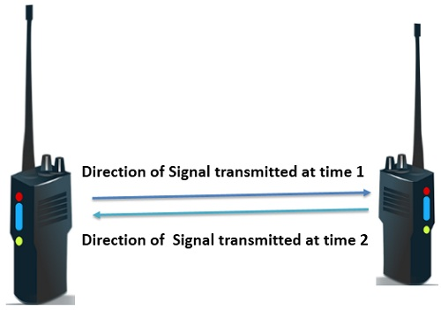
Half-Duplex

Slide 13
ফুল-ডুপ্লেক্স (Full-Duplex)
Full-Duplex Data ট্রান্সমিশন মোডে একই সময়ে উভয় দিক হতে ডেটা প্রেরণের ব্যবস্থা থাকে । এক্ষেত্রে যেকোন প্রান্ত একই সময়ে ডেটা প্রেরণ করার সময় ডেটা গ্রহণও করতে পারে। যেমনঃ মোবাইল ফোন, টেলিফোন।
মাধ্যম ( Medium)
ক
খ
চিত্রঃ ফুল-ডুপ্লেক্স ( Full-Duplex )

Slide 14
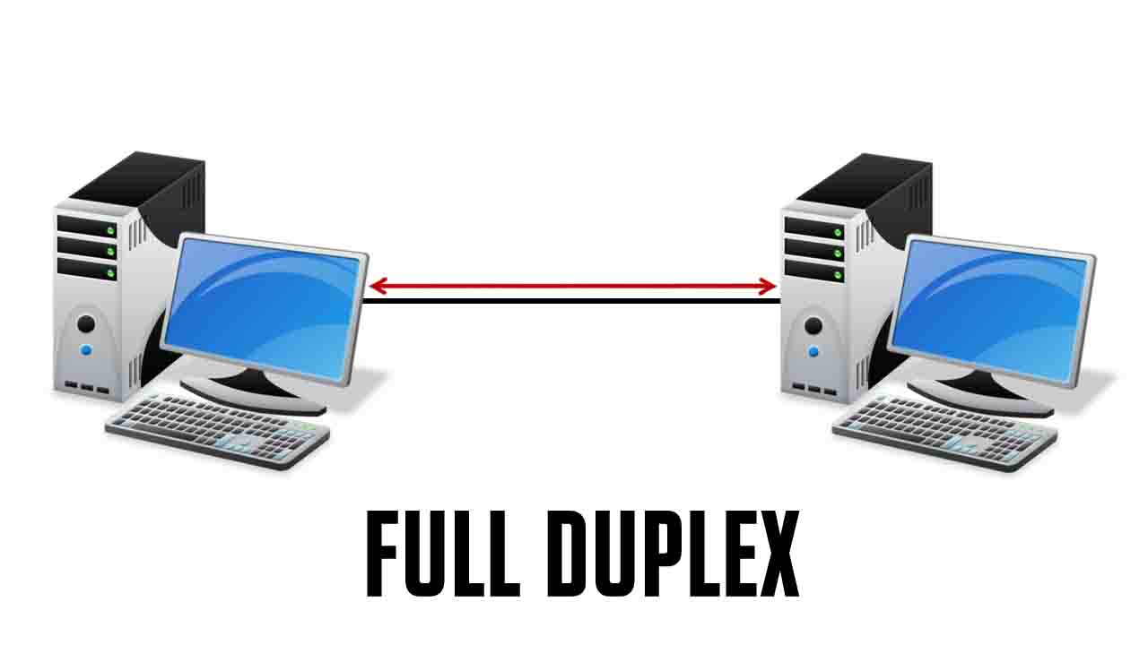

Slide 15
একক কাজ
১. ডেটা প্রবাহের দিকের উপর ভিত্তি করে ডেটা ট্রান্সমিশন মোড এর শ্রেনী বিভাগ কর।
২. নিচের চিত্রগুলো কোন ধরনের মোড নির্দেশ করে ?
ক
খ
ক
খ

Slide 16
দ
লী
য়
কা
জ
১. সিমপ্লেক্স, হাফ-ডুপ্লেক্স ও ফুল-ডুপ্লেক্স মোডের মধ্যে দুইটি করে পার্থক্য লিখ।
২. সিমপ্লেক্স, হাফ-ডুপ্লেক্স ও ফুল-ডুপ্লেক্স মোডের উদাহরণ সহ ব্যাখ্যা কর।

Slide 17
সিমপ্লেক্স , হাফ-ডুপ্লেক্স ও ফুল-ডুপ্লেক্স ট্রান্সমিশন মোডের মধ্যে কোনটি সুবিধাজনক বলে তুমি মনে কর ?

Slide 18
THANK YOU
THANK YOU

